Slide 1

Impacto del Trabajo Remoto en la Salud Mental de los Empleados
Data Science II: Machine Learning para la Ciencia de Datos (Primera Entrega)
Autor:
Skarlett Aparicio
Fecha: 07/04/2025
Comisión 61755

Slide 2

Índice
MOTIVACION Y AUDIENCIA
CONTEXTO COMERCIAL Y ANALÍTICO
DATASET
PREGUNTAS E INCOGNITAS
HIPOTESIS Y OBJETIVOS
ANALISIS
CONCLUSIONES Y RESPUESTAS

Slide 3

MOTIVACION Y AUDIENCIA
La motivación central es abordar el impacto creciente del trabajo remoto en la salud mental
La audiencia son todos interesados en comprender y mejorar la salud mental en el entorno laboral remoto.

Slide 4

CONTEXTO COMERCIAL Y ANALÍTICO
El contexto comercial se enfoca en la necesidad de las empresas de mantener la productividad y el bienestar de los empleados remotos.
El contexto analítico se centra en el uso de Data Science para analizar y modelar los factores que afectan la salud mental de los trabajadores remotos.

Slide 5

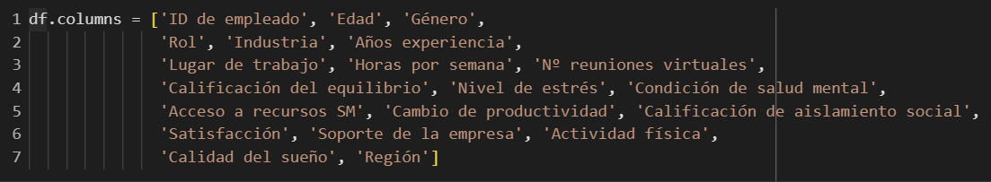
SET DE DATOS
Set de datos de 5000 filas y 20 columnas
La temática es el trabajo remoto y la salud mental
Hay 7 variables numéricas de tipo int. En cuanto a categóricas hay 13 de tipo object
Las columnas son:

Slide 6

PREGUNTAS E INCOGNITAS
General:
¿Cómo influyen los diversos factores del entorno laboral remoto en la salud mental de los empleados, y es posible desarrollar un modelo predictivo preciso para identificar y anticipar el riesgo de deterioro de la salud mental en este contexto?
Esta foto de Autor desconocido está bajo licencia CC BY-SA-NC

Slide 7

HIPOTESIS Y OBJETIVOS
Objetivo General
Desarrollar un modelo predictivo robusto y preciso que permita identificar y anticipar el estado de salud mental de los trabajadores remotos, utilizando un conjunto de datos detallado que abarque una amplia gama de factores relevantes.
Hipótesis
H1: Existe una correlación positiva entre las horas trabajadas, el número de reuniones virtuales y los niveles de estrés en los trabajadores remotos.
Entre otras
Esta foto de Autor desconocido está bajo licencia CC BY-NC-ND

Slide 8
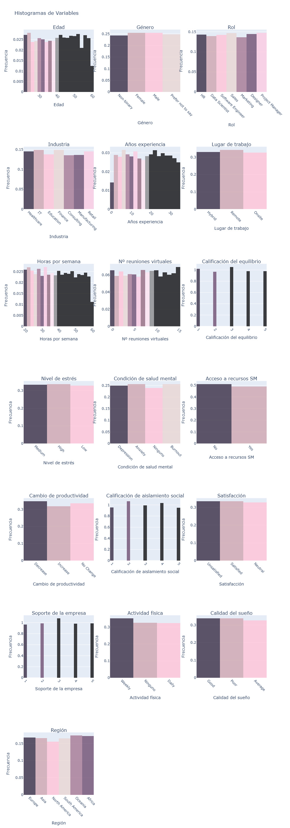
ANALISIS Conociendo las variables

Slide 9
ANALISIS Conociendo las variables

Slide 10
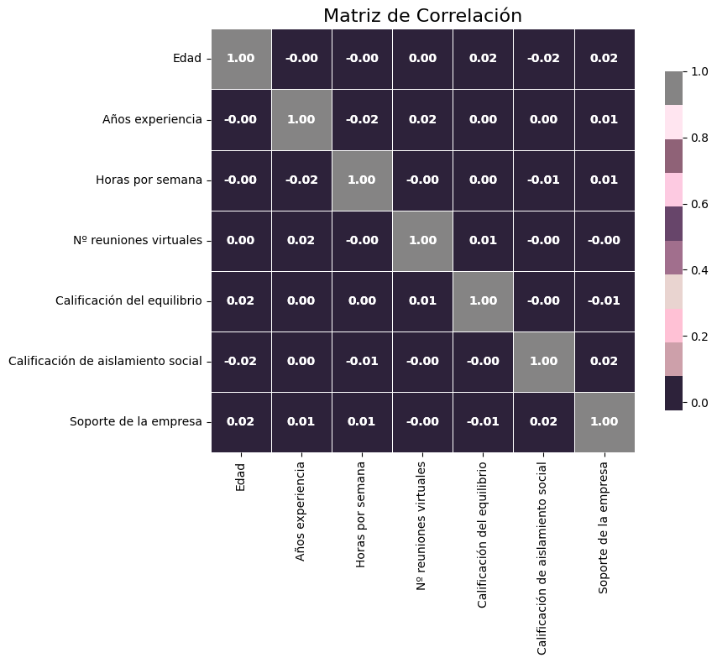
ANALISIS Conociendo las variables

Slide 11
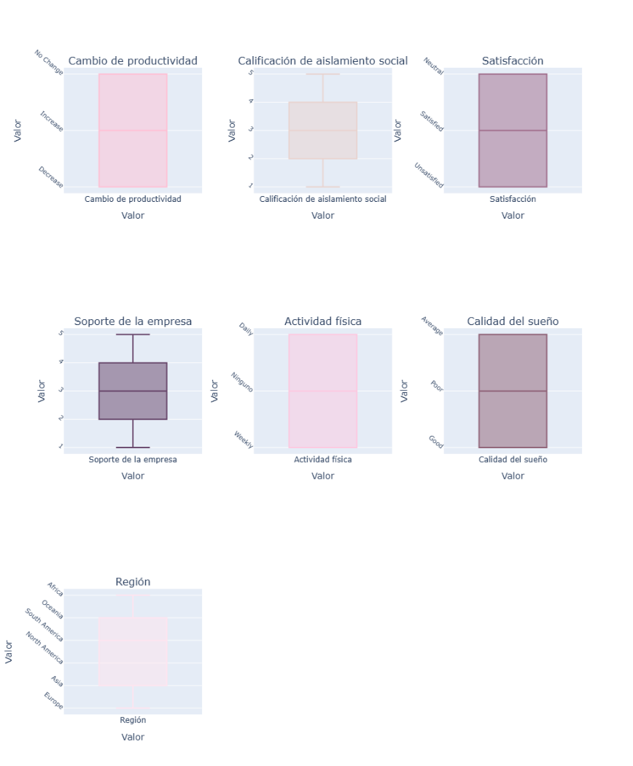
ANALISIS Conociendo las variables

Slide 12

CONCLUSIONES Y RESPUESTAS
Las primeras observaciones sugieren que la sobrecarga laboral y la falta de equilibrio vida-trabajo impactan negativamente la salud mental, mientras que hábitos saludables y el soporte empresarial parecen tener un efecto positivo.
El aislamiento y la insatisfacción laboral exacerban problemas como el burnout y la depresión. Además, existen tendencias que indican diferencias en la experiencia del trabajo remoto y la salud mental según la edad, la región geográfica y la industria del empleado, así como una asociación entre la percepción de productividad disminuida y una mayor frecuencia de ansiedad y burnout.

